Slide 1
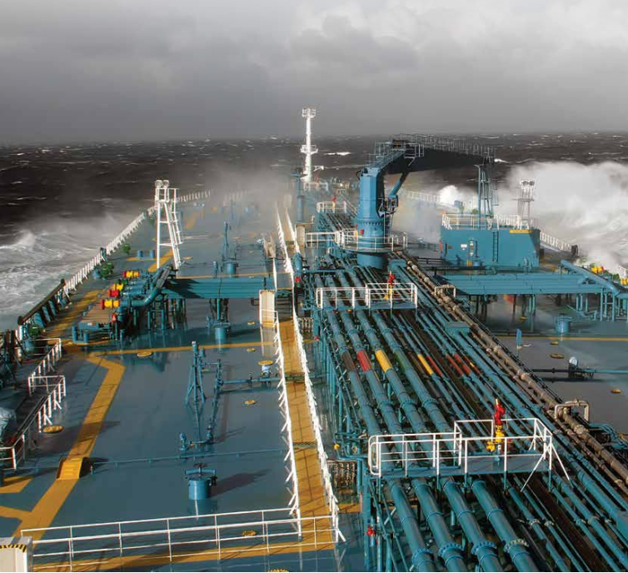


Slide 2

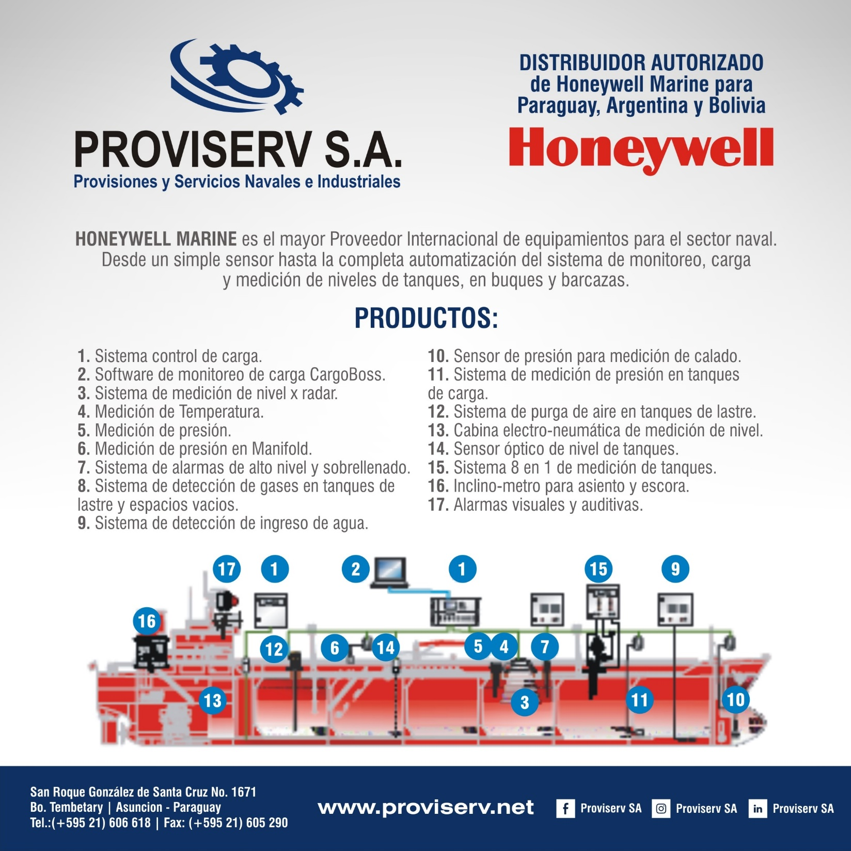
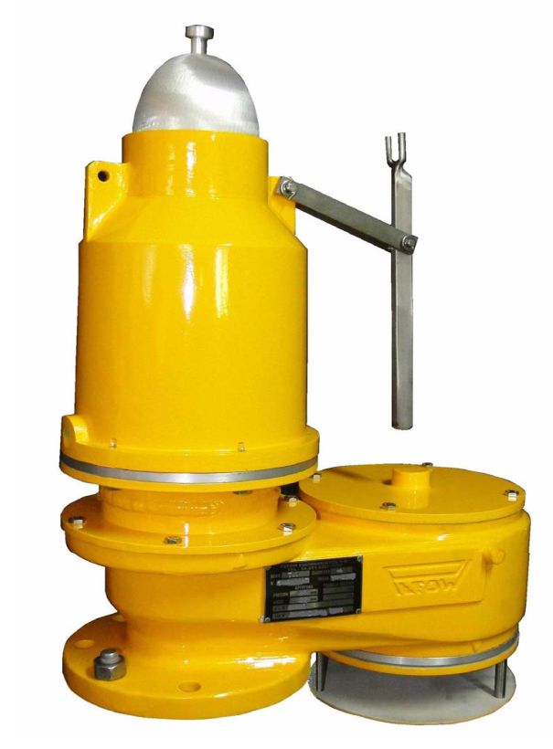
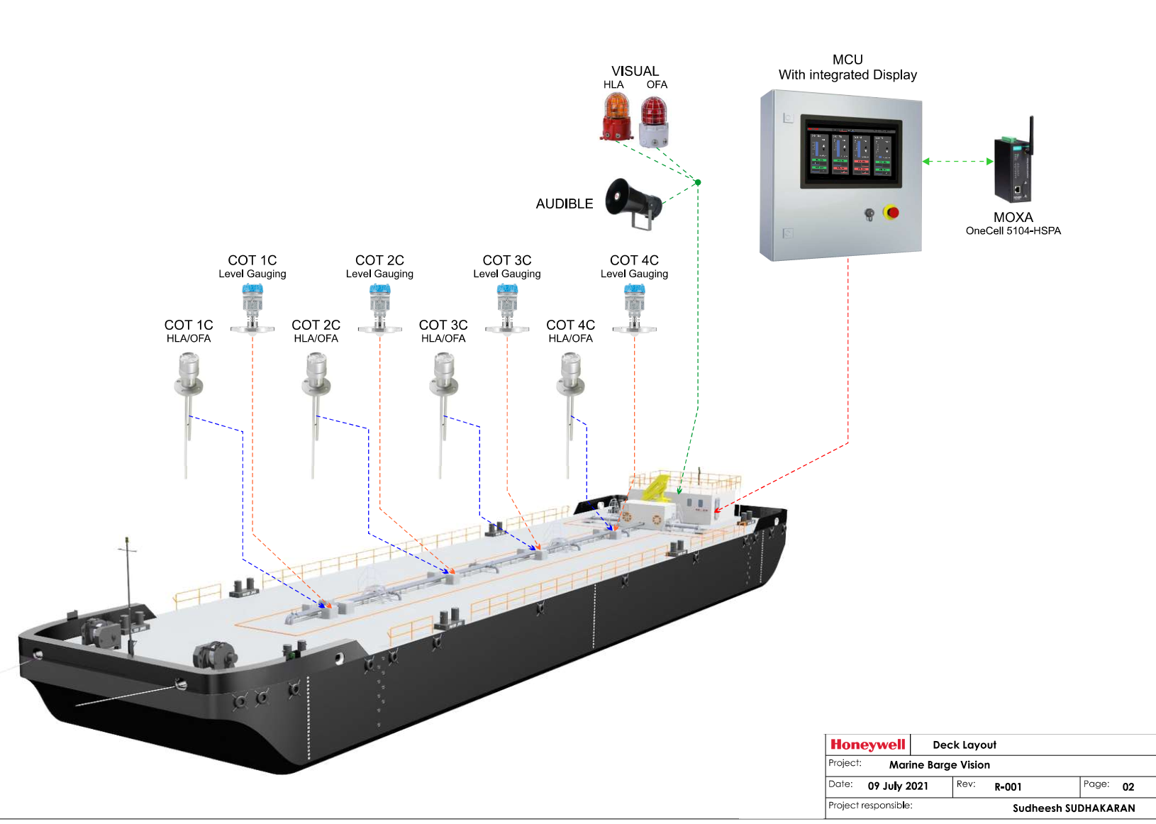
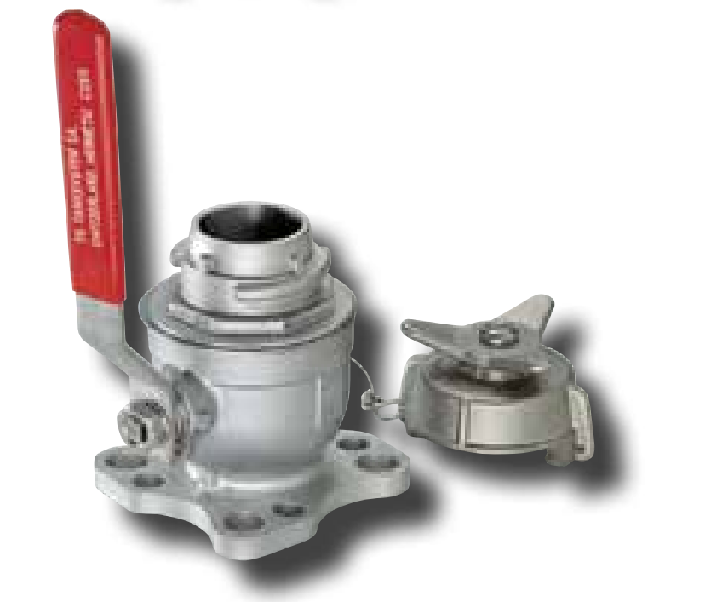
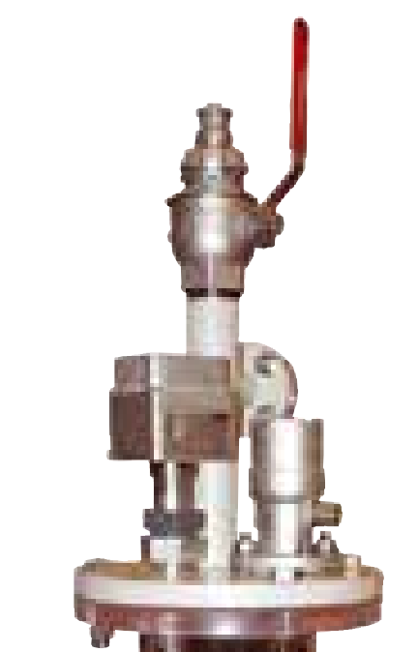
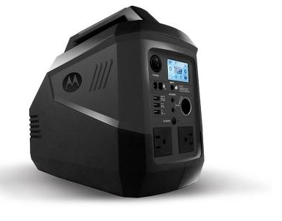
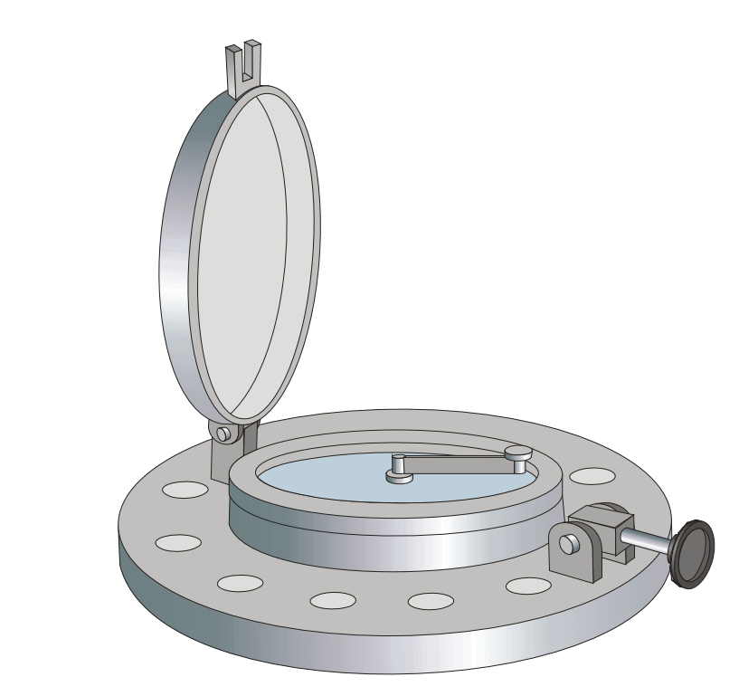

CICLO CERRADO
Valvula Vapor Lock
Valvula de Venteo
de Alta Velociadad
Portable Lithium
Power Unit
Sistema 8 en 1
Visor para tanque

Slide 3
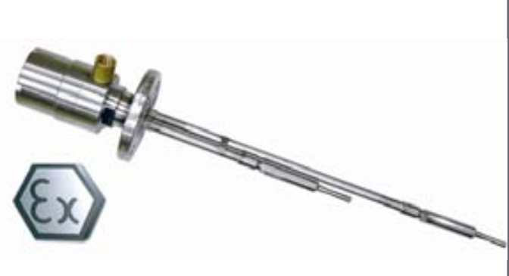
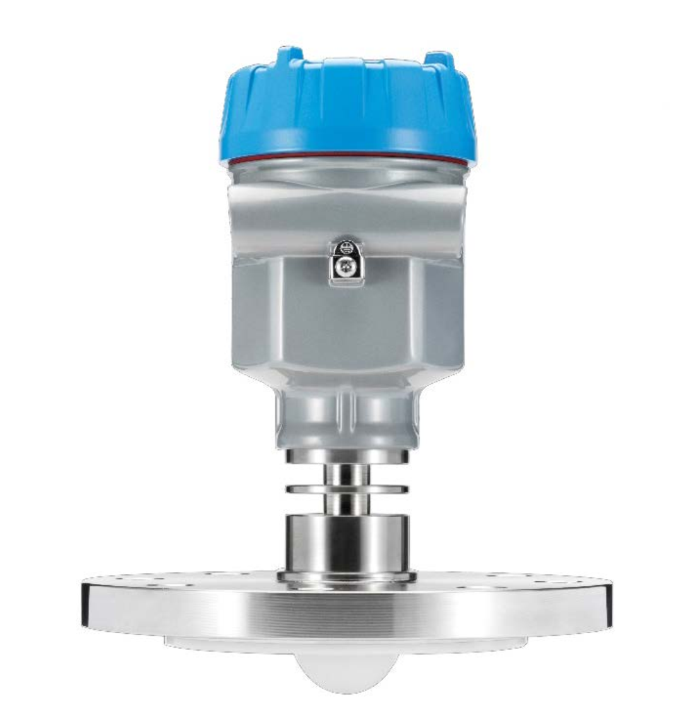
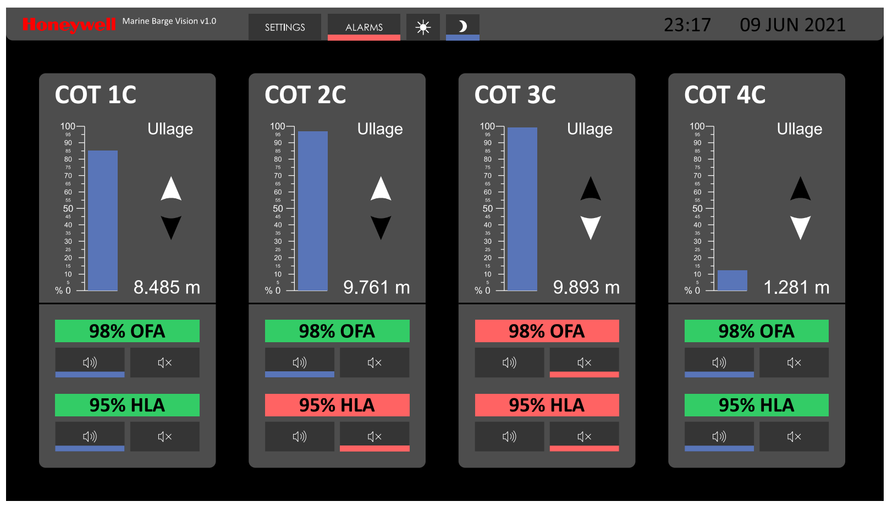
Barcazas tanque
Soluciones Honeywell Marine & Pefow
Una Válvula Vapor Lock por Tanque para operación con UTI Meter GTEX.
Alarmas de Alto Nivel y Sobre Llenado (Lidec L92 Level Switch) – Una por Tanque
Medición de Niveles en los Tanques (SLN 700 Non-contact Radar Level) – Una por Tanque
Panel con Sistema de Alarma Audio Visual e Indicación de Niveles de tanques con modulo de comunicación remota o no.
Alimentación con Sistema Fijo (baterías y paneles solares) o con una Batería Móvil Recargable.
Válvulas de Alta Velocidad cantidad a definir
Boca Visor CVS – Ø10” – Una por Tanque

Slide 4
MARINE Barge Vision
SLN 700 Radar connected to Tanks on Barge (FI)
Medicion de Nivel
Lidec L92 Level Switch (Honeywell Marine)
Alarmas de Alto Nivel y Sobrellenado

Slide 5
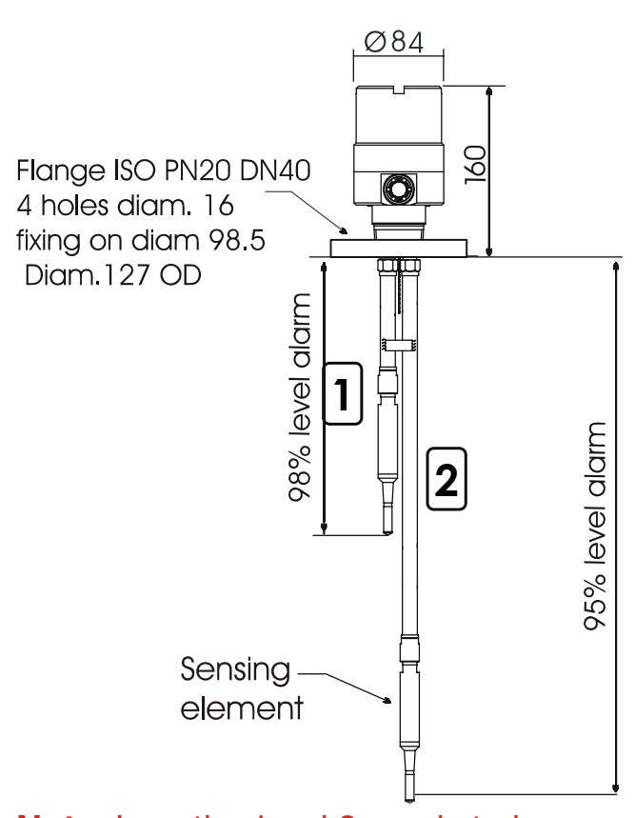
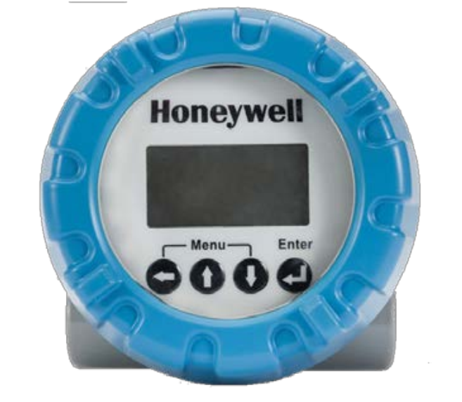
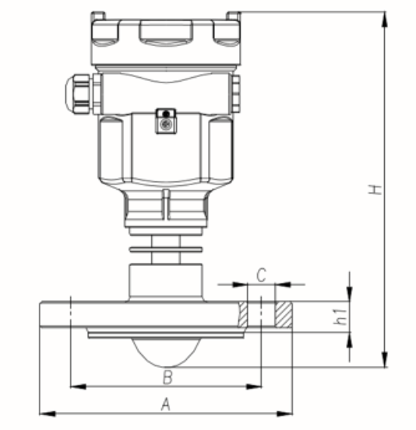
MARINE Barge Vision
SLN 700 Radar connected to Tanks on Barge (FI)
Medicion de Nivel
Lidec L92 Level Switch (Honeywell Marine)
Alarmas de Alto Nivel y Sobrellenado

Slide 6
MARINE Barge Vision
Panel de Alarmas y Niveles con Pantalla Táctil IP65

Slide 7
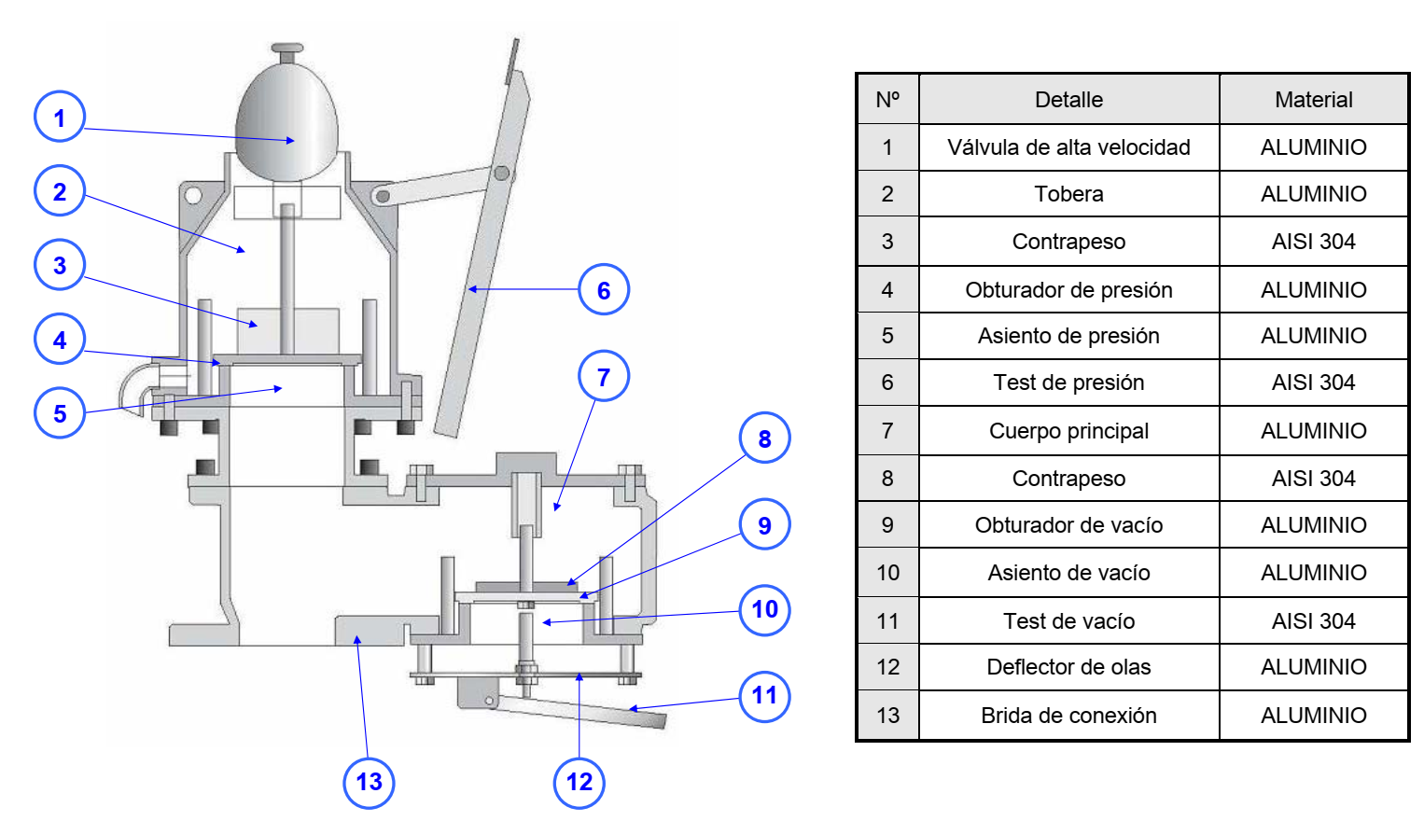
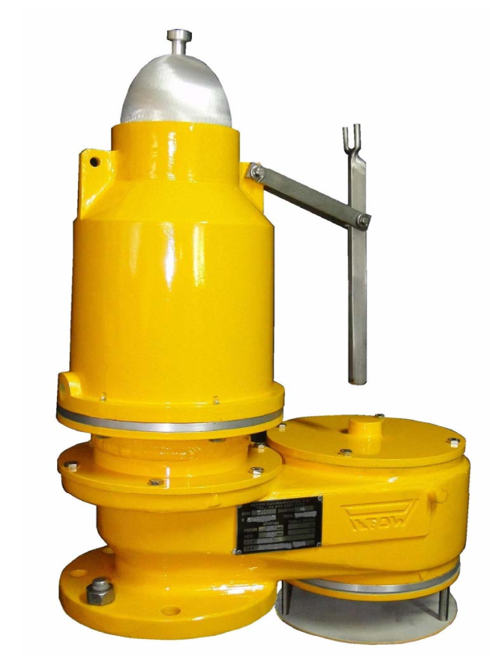
VALVULA DE VENTEO DE ALTA VELOCIDAD
MODELO TM

Slide 8
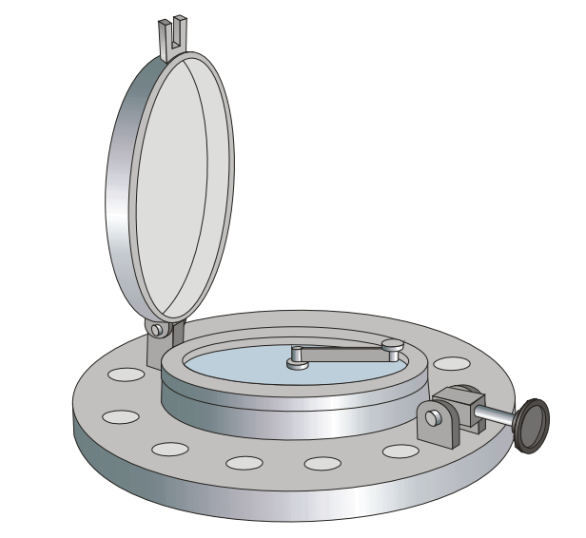
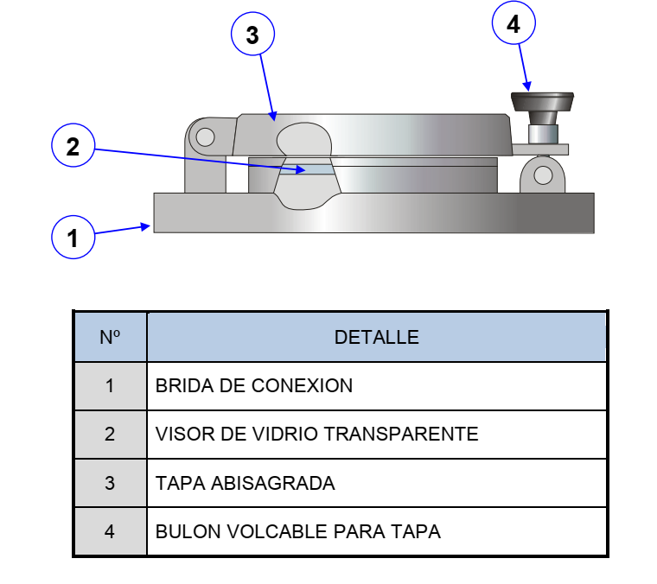
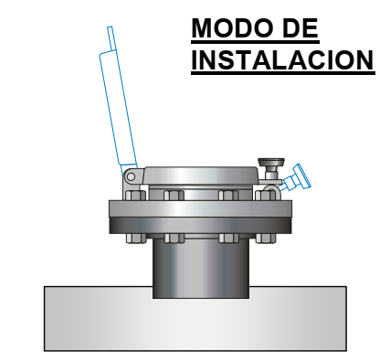
BOCA VISOR
MODELO CVS – Ø10”

Slide 9
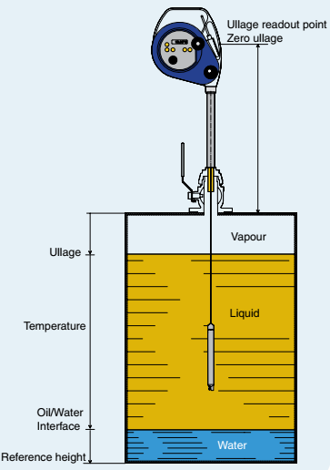
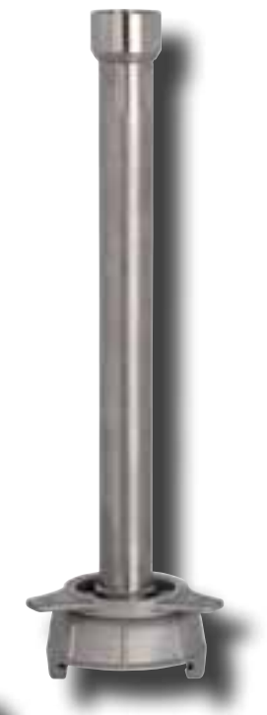
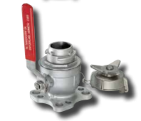
UTI METER GTEX
VALVULA VAPOR LOCK Ø2”

Slide 10
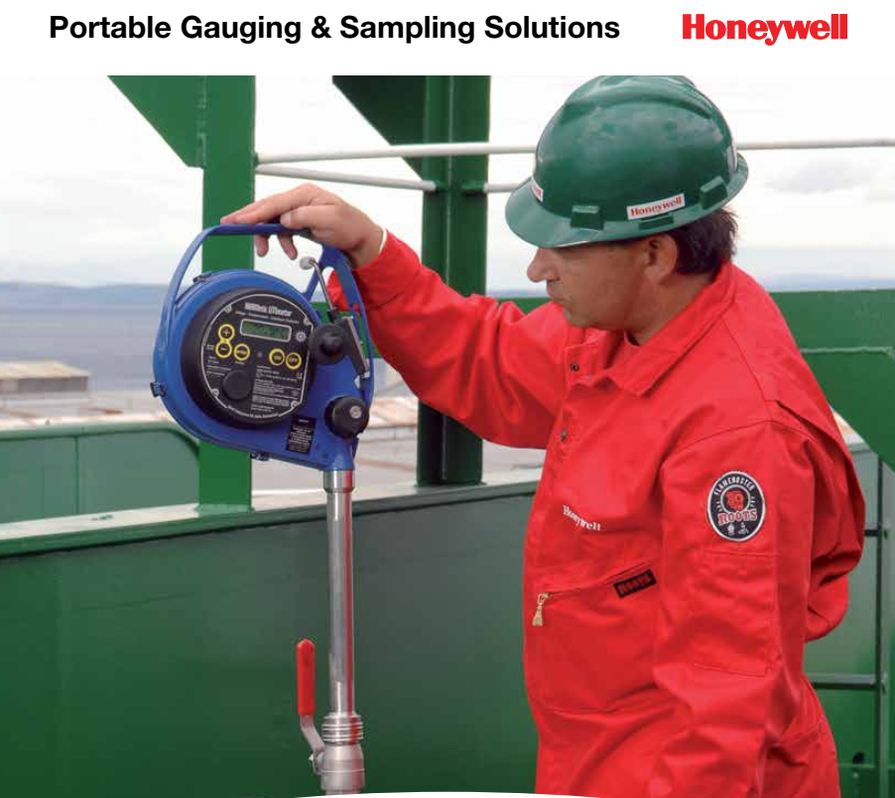
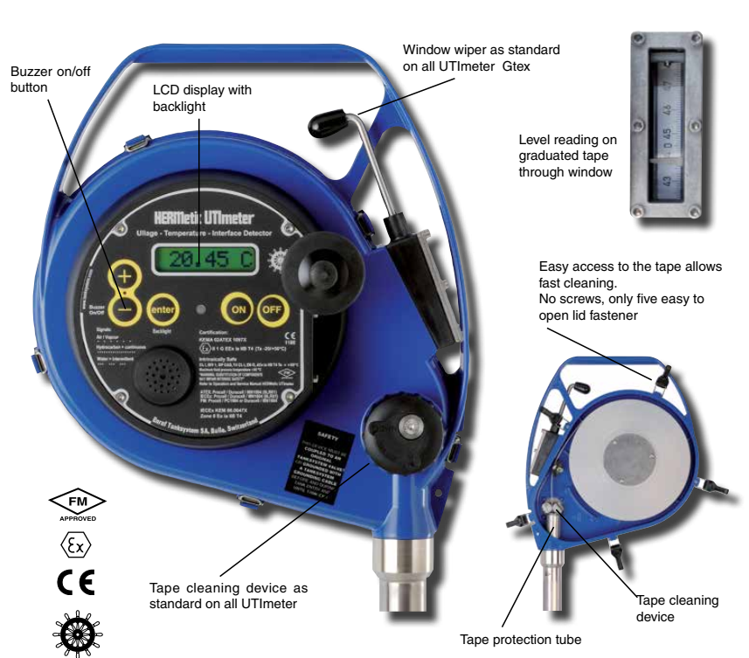
UTI METER GTEX

Slide 11


Slide 12
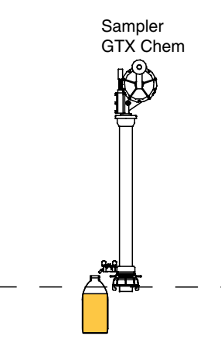
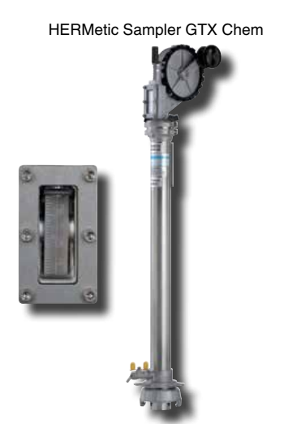
SACAMUESTRAS GEX

Slide 13
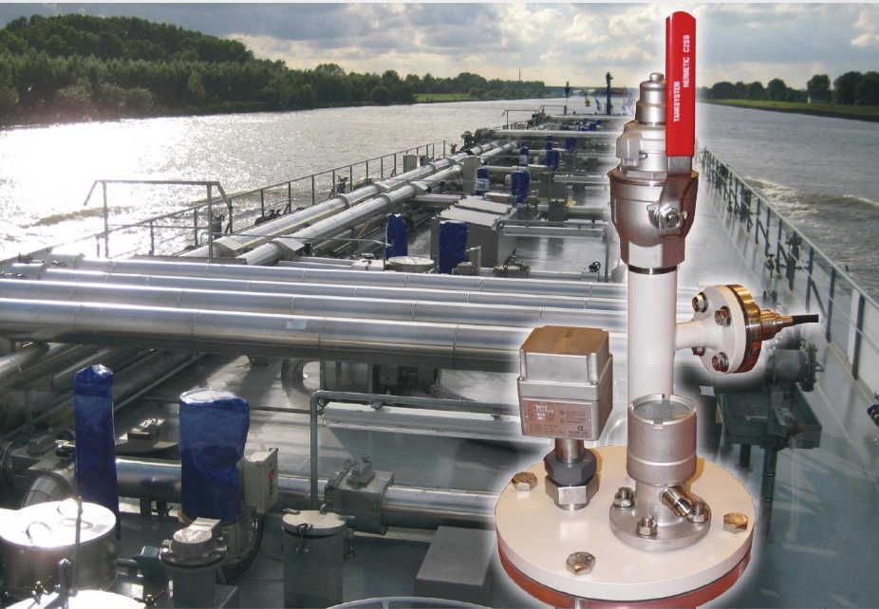

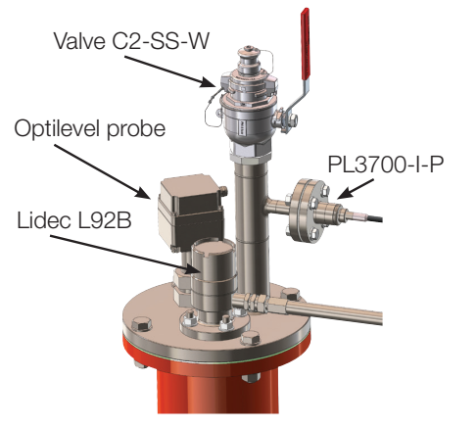
CICLO CERRADO

Slide 14
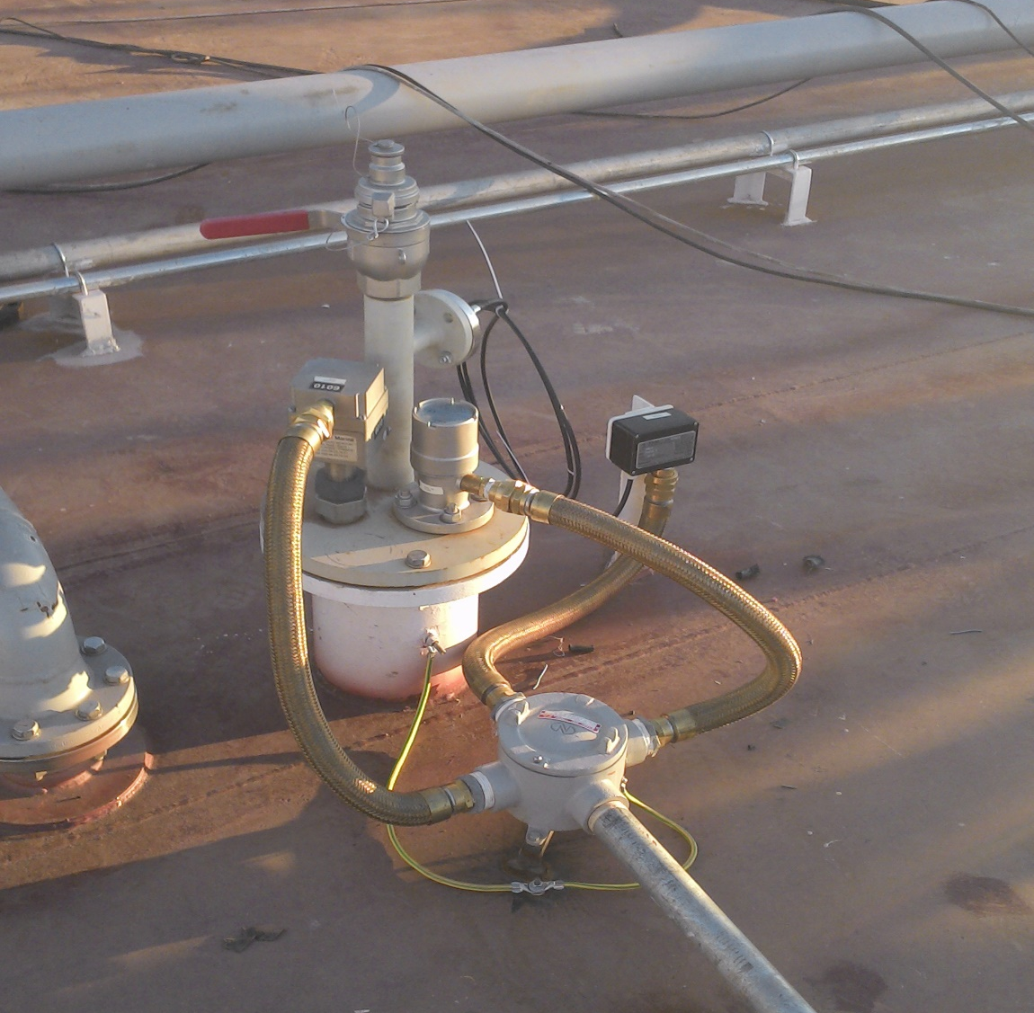
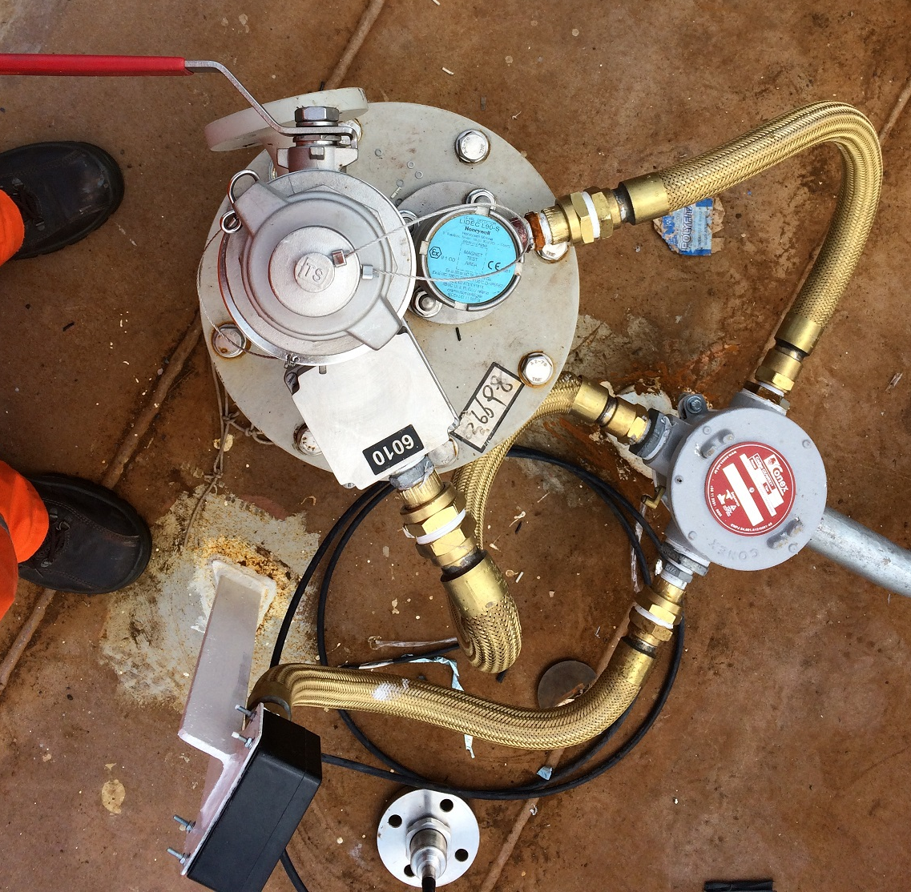
CICLO CERRADO

Slide 15
OTROS PRODUCTOS

Slide 16
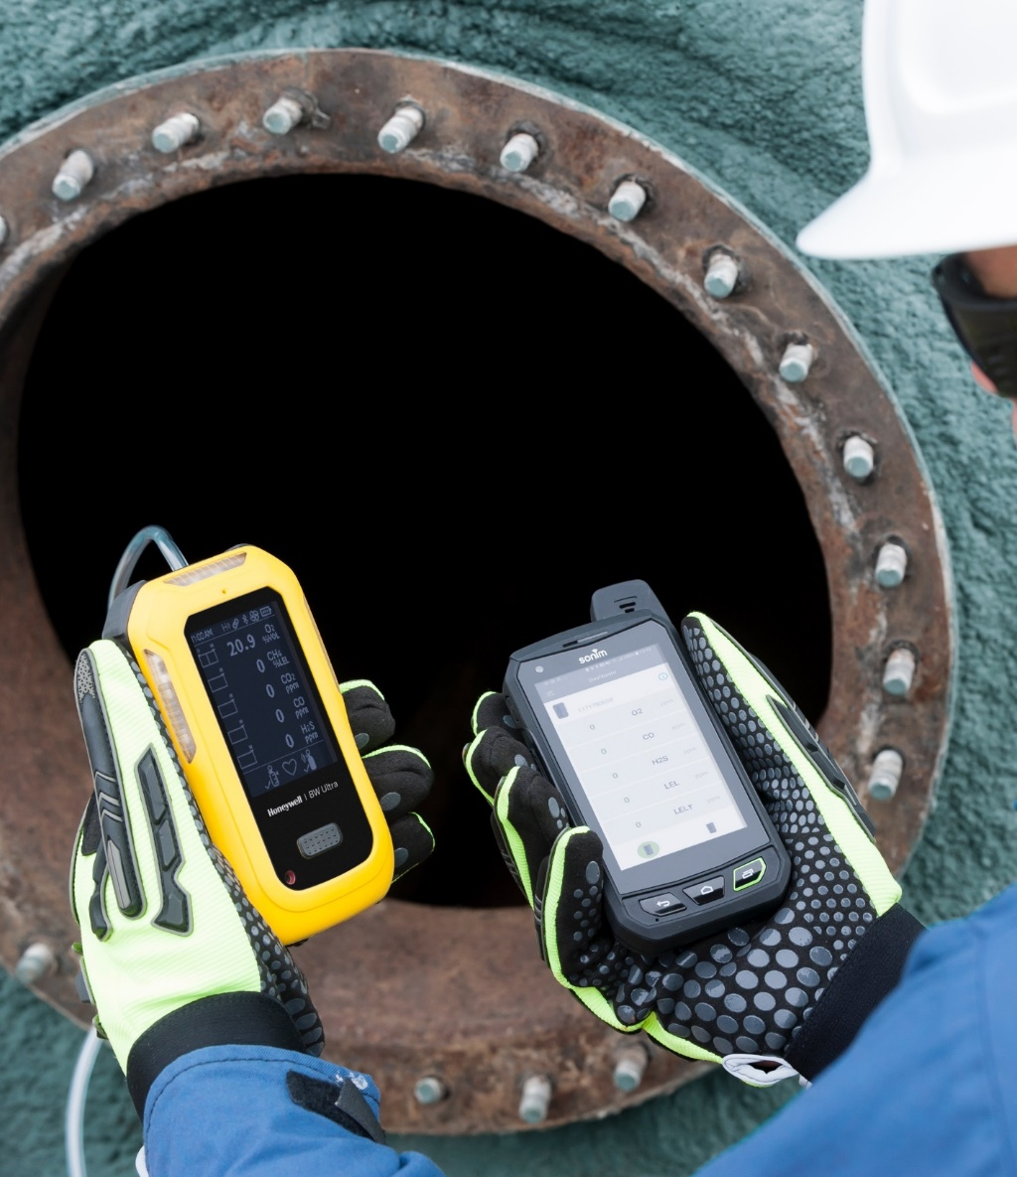
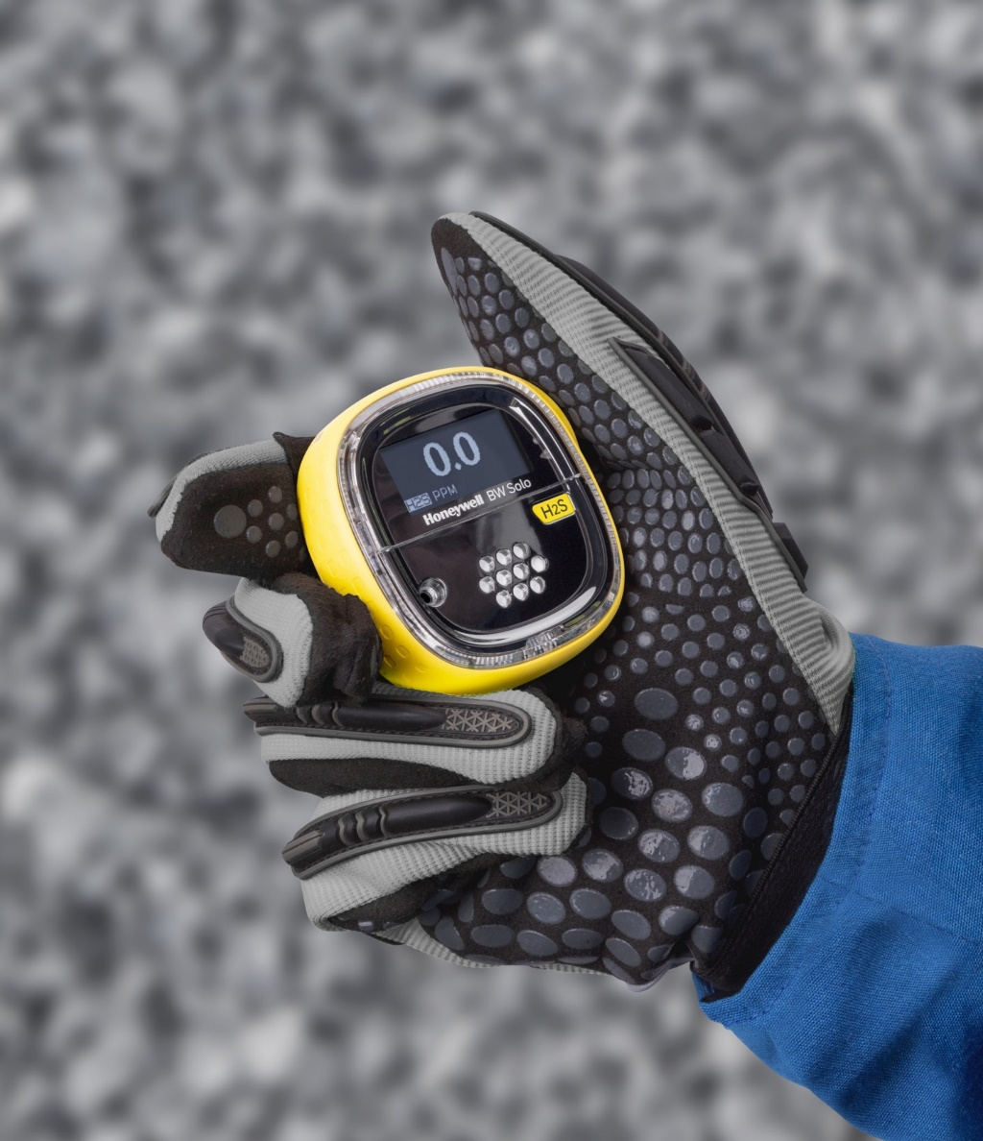
Detección de gases
Listado de Gases
H2S
CO
O2
CO2
NH3
Cl2
O3
ETO
ClO2
HCI
HF
CH4

Slide 17
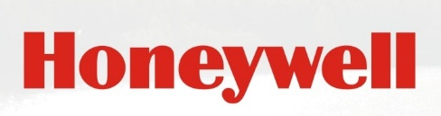
MUCHAS GRACIAS

